Slide 1


#WEBINARSUNIA
DESIGN THINKING
EN EDUCACIÓN
Ponente: Azahara G. Peralta
Conductora: María Sánchez (Innovación UNIA)
Fecha: 28/09/2020
Webinars sobre e-learning, innovación y competencias digitales. Plan de formación, apoyo y reconocimiento al profesorado 2020-21
Área de Innovación (@uniainnova)/ Vicerrectorado de Innovación Docente y Digitalización. Universidad Internacional de Andalucía

Slide 2

Azahara G. Peralta
@AzaharaTIC
www.azaharatic.es
Aprendizaje digital, creatividad, comunicación, aprendizaje basado en juego y gamificación educativa.

Slide 3
Contenidos
¿Qué es el Design Thinking?
1
Aplicación del DT en educación
2
3
Experiencias en el aula
4
Guía de diseño
Reflexión, recursos y acción
5
Definición, elementos y etapas del proceso, desde la empatización a la evaluación.
¿Por qué DT y cuáles son los beneficios y retos que plantea en Educación?
Aplicable a diversas etapas educativas y modalidades: presencial, online e híbrida.
Infografía cronológica del proceso de pensamiento de diseño en el ámbito educativo.
Primeras decisiones, pasos y recursos para su aplicación en el aula.

Slide 4
1. ¿Qué es el Design Thinking?
Definición, elementos y etapas del proceso, desde la empatización a la evaluación.

Slide 5
¿Qué es Design Thinking?
“Un enfoque de innovación centrado en el ser humano que se nutre del conjunto de herramientas del diseñador para integrar las necesidades de las personas, las posibilidades de la tecnología y los requisitos para el éxito empresarial”.
—Tim Brown

Slide 6
Sí, pero en la práctica...¿qué es design thinking?
Resolución creativa y cooperativa de problemas a través de la identificación de necesidades de las personas, el diseño y la iteración de la solución.

Slide 7
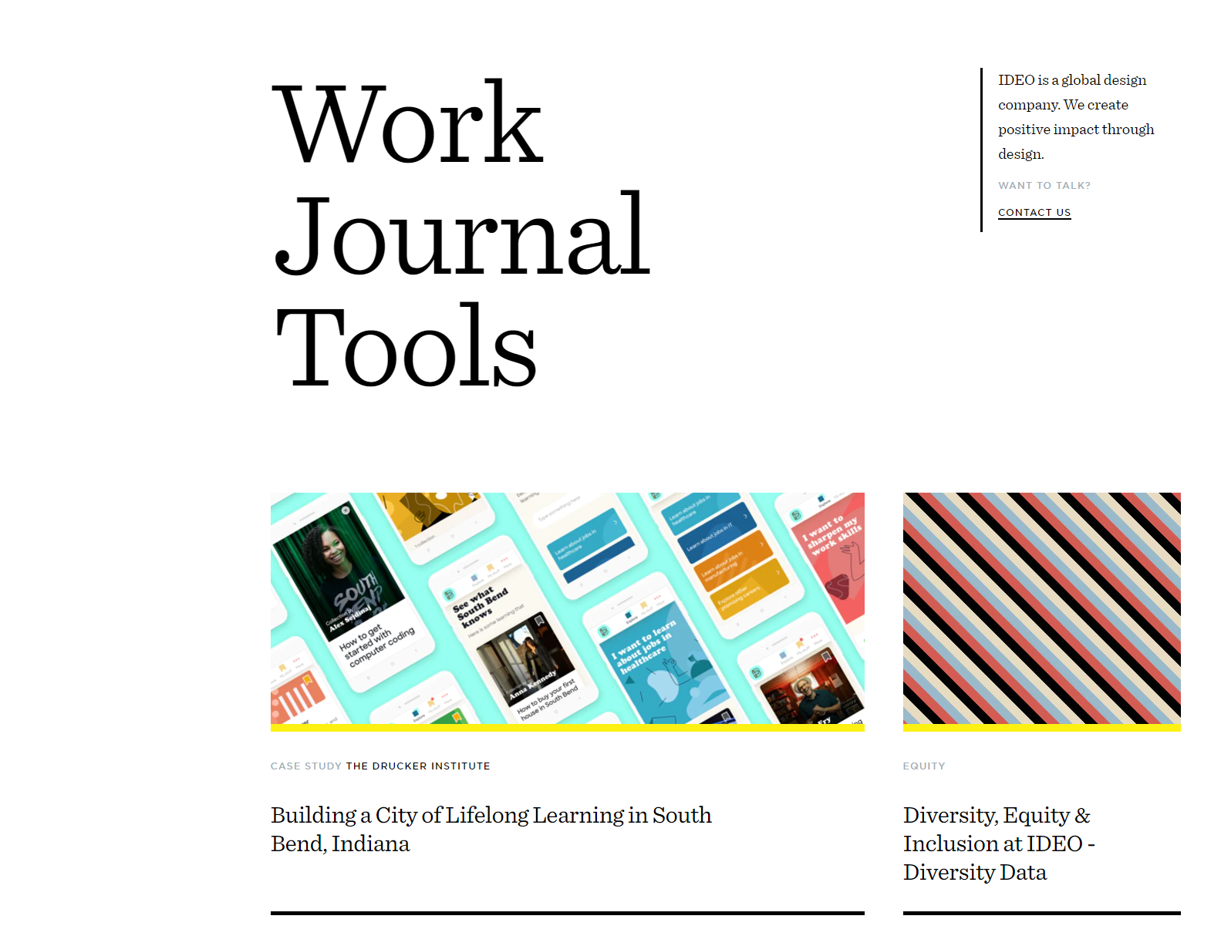
¿Cuándo
y cómo surge?
Surge a finales de los 80 gracias a David Kelley, profesor de la Universidad de Stanford y fundador de su instituto de diseño Hasso Plattner y de la consultora IDEO.

Slide 8
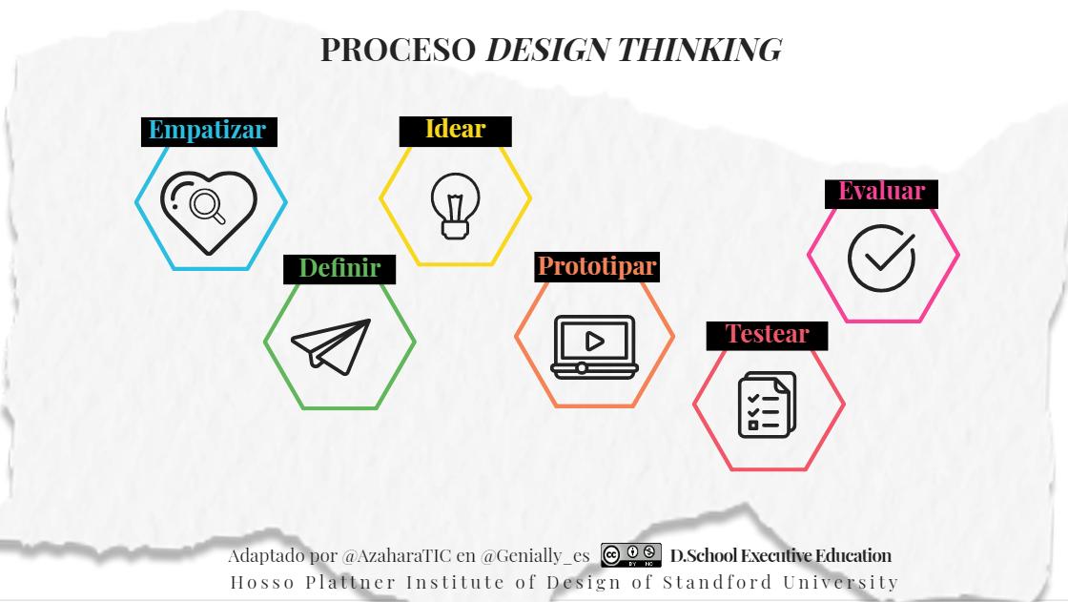

Slide 9
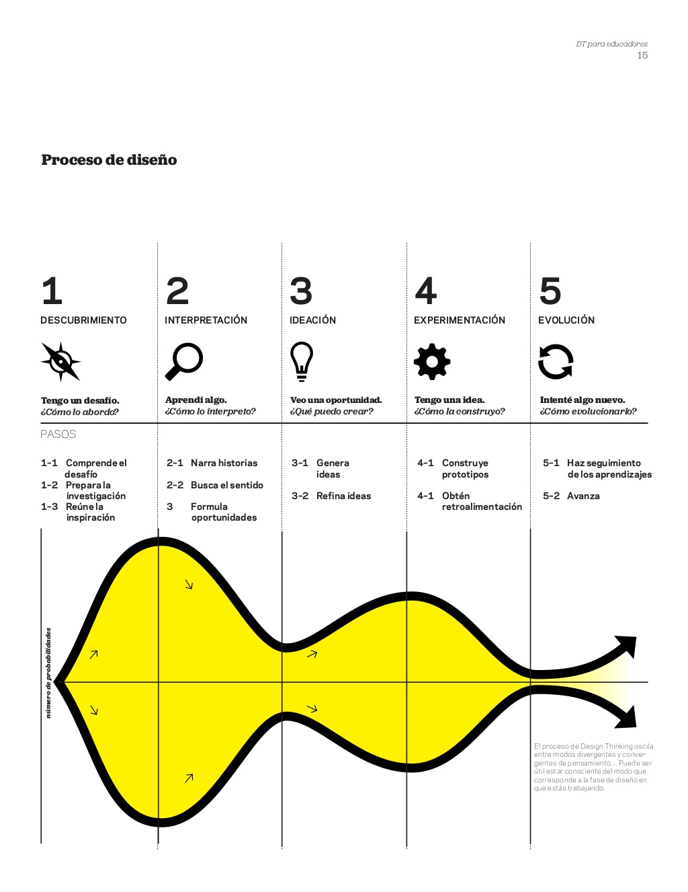
Design Thinking para educadores

Slide 10
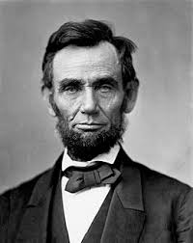
Antes de comenzar...
Abraham Lincoln
“Dame seis horas para cortar un árbol y pasaré las cuatro primeras afilando el hacha.”

Slide 11
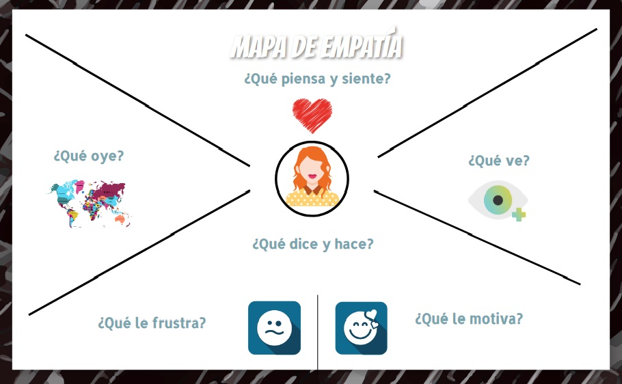
1. EMPATIZAR: comprensión y análisis de las personas usuarias.

Slide 12
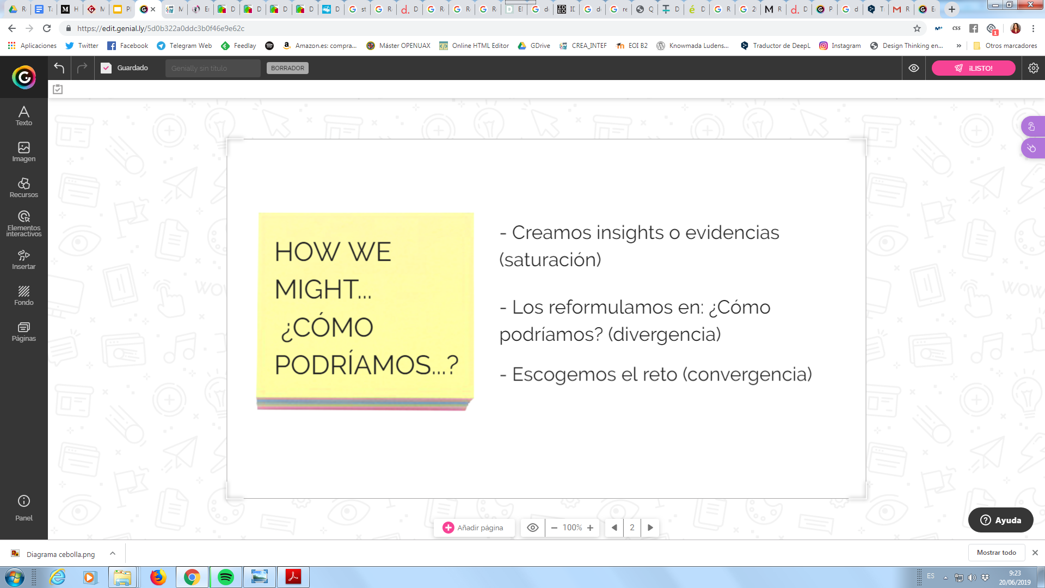
2. DEFINIR: tras el análisis de la fase de empatización, se identifica y concreta el problema a abordar.

Slide 13
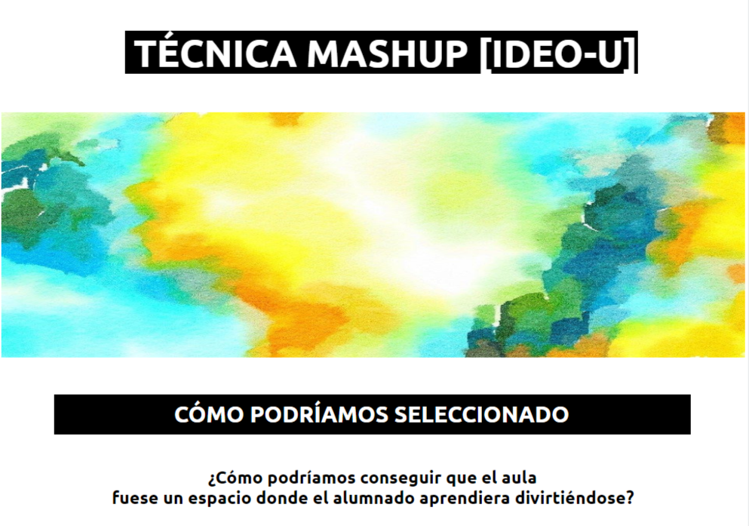
3. IDEAR: generación de ideas para el encuentro de la solución al problema.

Slide 14
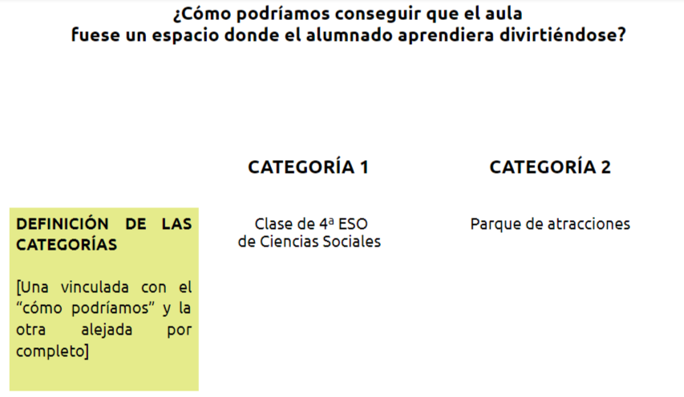

Slide 15
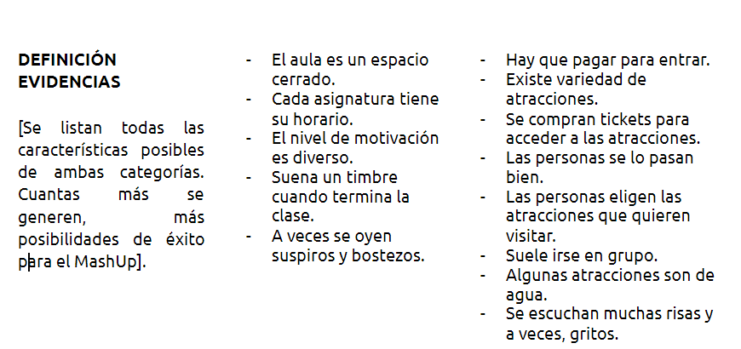

Slide 16
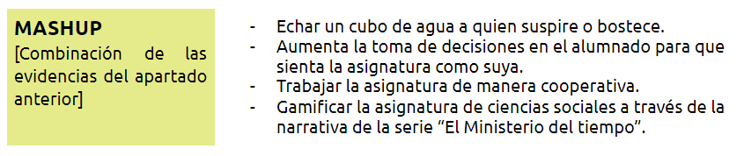
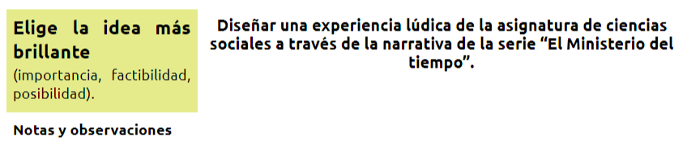

Slide 17
4. PROTOTIPAR: crear un prototipo (primer modelo u objeto que se diseña) que dé solución al problema.

Slide 18
5. TESTEAR: probar los prototipos de las personas implicadas en la solución que estamos desarrollando.
Preparación de esta fase (delimitando objetivos del encuentro o la interacción con el prototipo). Por ejemplo, matriz de feedback: más me agrada/mejorable, preguntas que surgen, ideas propuestas. Especial atención al grado de necesidad cubierto.
TÉCNICA: entrevista cualitativa, grupo de discusión, formulario, etc.
I T E R A C I Ó N
(para mejorar el prototipo antes de darle vida)

Slide 19
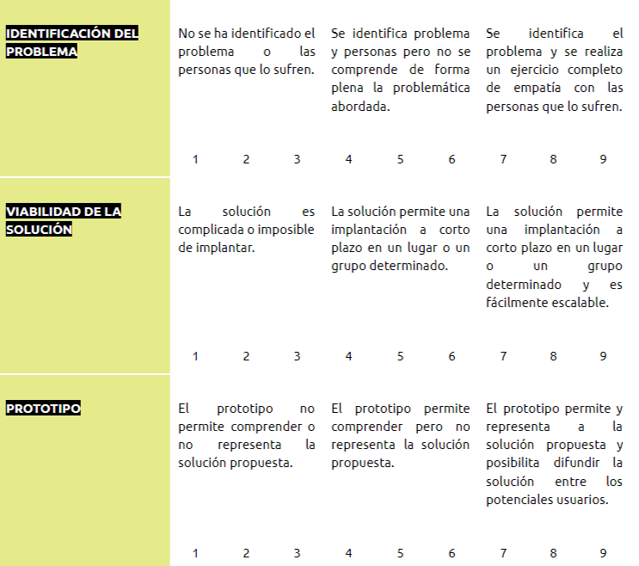
6. EVALUACIÓN: de todas las fases el proyecto así como de la solución creativa.

Slide 20
2. Aplicación del DT en educación.
¿Por qué DT y cuáles son los beneficios y retos que plantea en Educación?

Slide 21

¿Por qué aplicar el pensamiento de diseño en el aula?

Slide 22
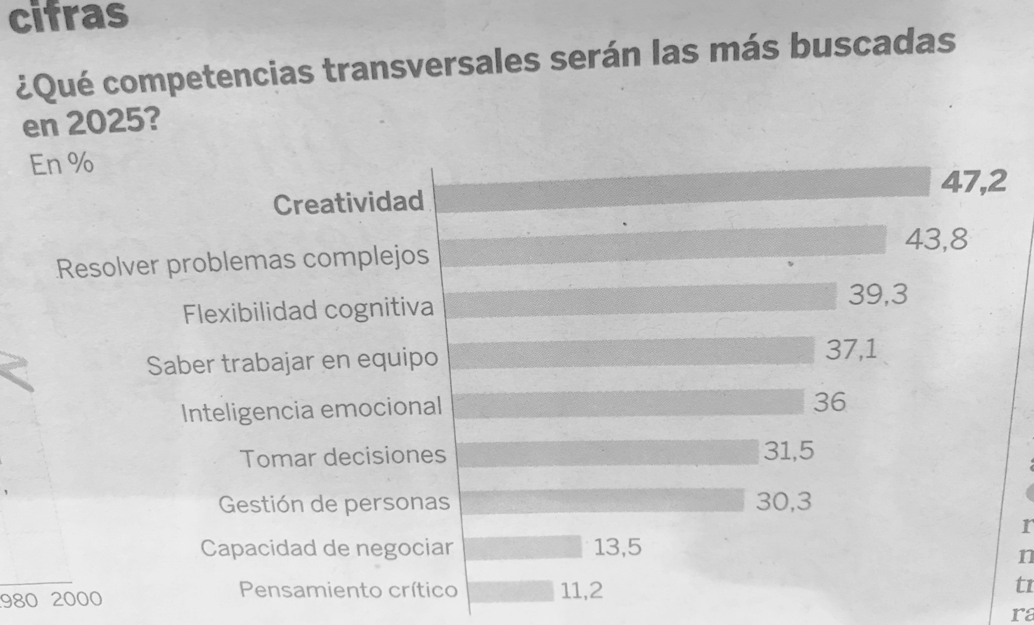
SOFT SKILLS→ CREATIVIDAD
Fuente El País. Vía @Sanz_Ismael

Slide 23
DT en educación: ¿Quién, a quién y para quién?
ALUMNADO
PROFESORADO
CENTRO
COMUNIDAD EDUCATIVA

Slide 24
Recomendaciones para el éxito
Grupos heterogéneos
Sin problema bien definido no hay solución
Preparación para la creatividad
Respeto, confianza, paciencia y escucha activa
Cuidado con el valle creativo
Mejor con toques lúdicos y narrativos

Slide 25
3. Experiencias en el aula
Aplicable a diversas etapas educativas y modalidades: presencial, online e híbrida.

Slide 26

EDUCACIÓN PRIMARIA
PROYECTO VERDEA

Slide 27
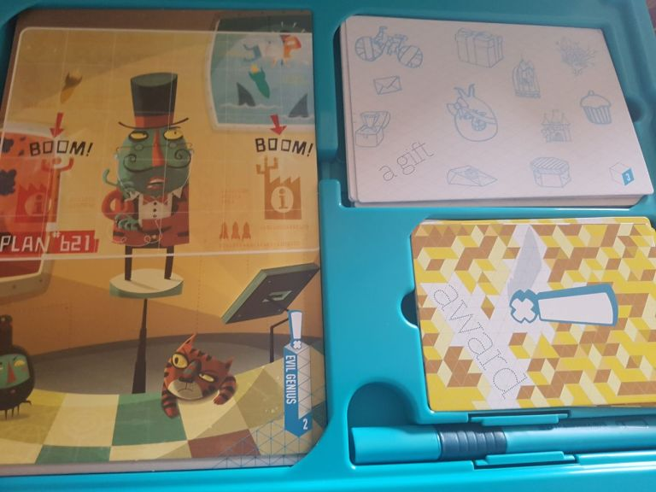
KIT THE EXTRAORDINAIRES

Slide 28
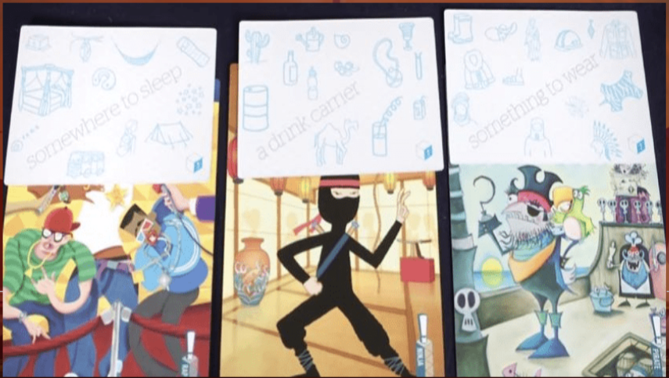
¿QUIÉNES SON ESTOS EXTRAORDINARIOS PERSONAJES Y QUÉ TIENEN QUE VER CON DT?

Slide 29
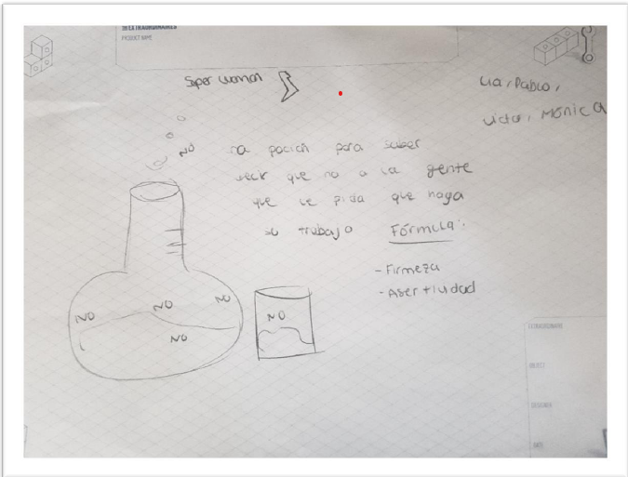
EDUCACIÓN SECUNDARIA [LENGUA Y LITERATURA]
2º ESO

Slide 30

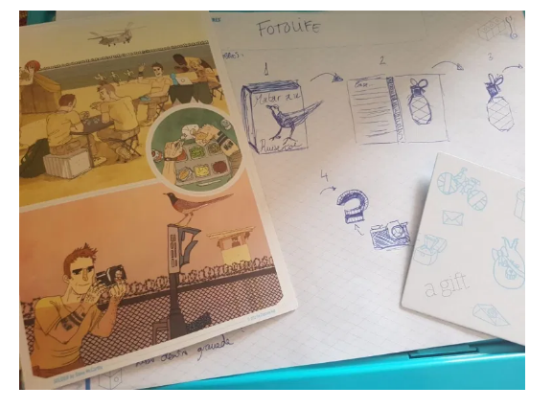
SI TE INTERESA, DISPONES DE MÁS INFORMACIÓN

Slide 31


UNIVERSIDAD
Hackathon COVID-19
UCA EMPRENDE

Slide 32


HACKATHON VIRTUAL COVID-19

Slide 33
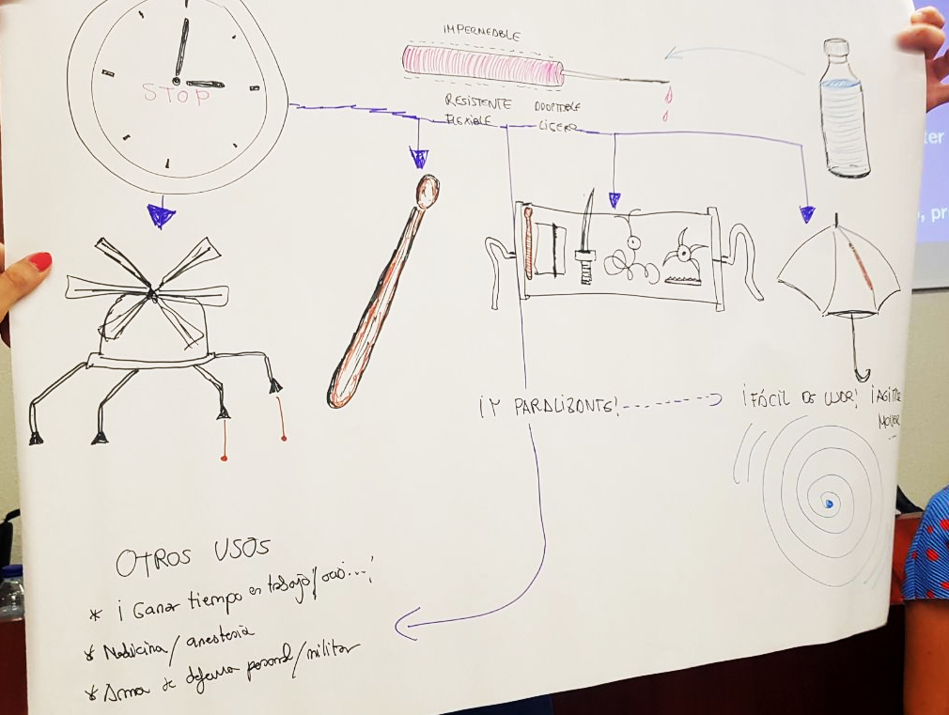
DESARROLLO PROFESIONAL
OnTech/Arelance
Prototipo analógico

Slide 34
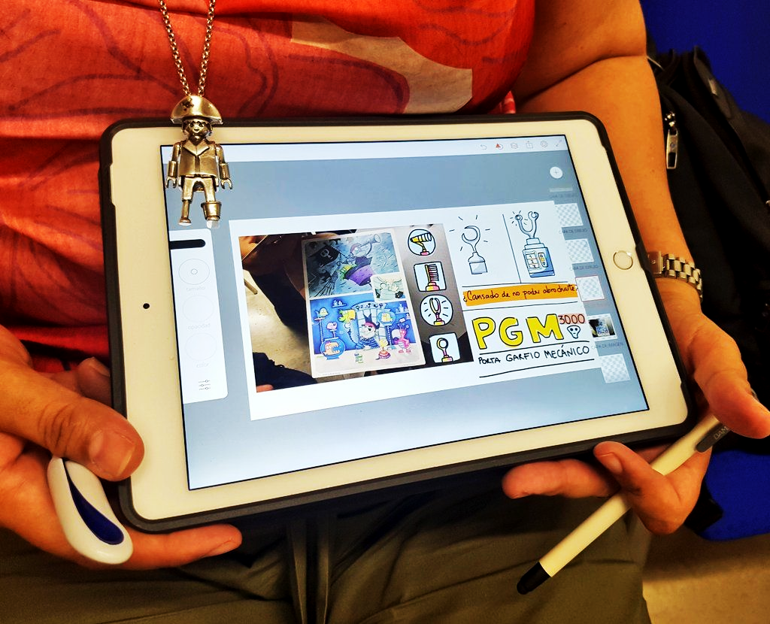
DESARROLLO PROFESIONAL
OnTech/Arelance
Prototipo digital

Slide 35
4. Guía de diseño
Infografía cronológica del proceso de pensamiento de diseño en el ámbito educativo.

Slide 36
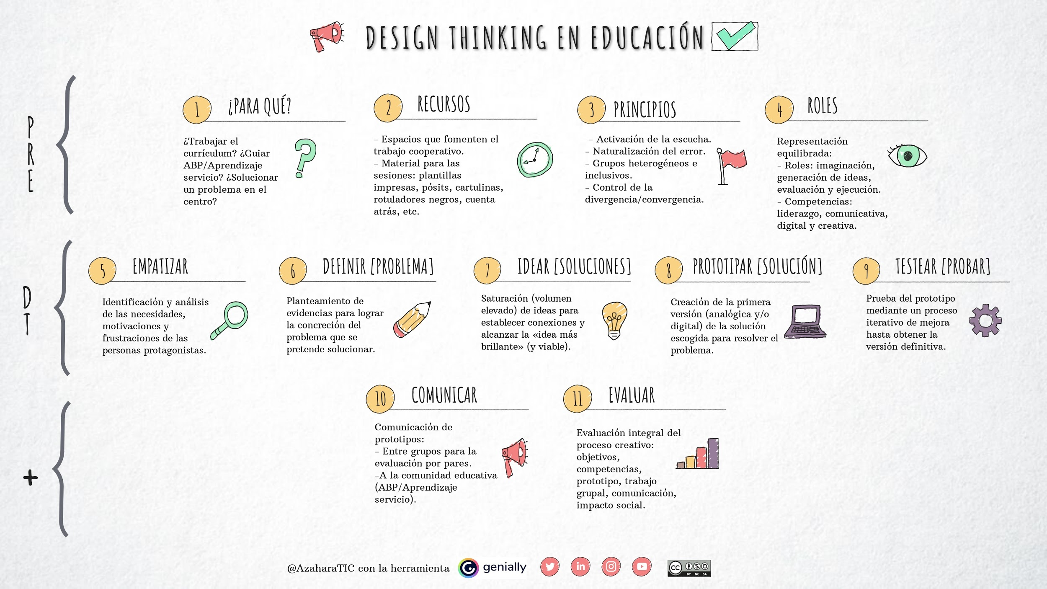
Guía para la aplicación práctica

Slide 37
5. Reflexión,
recursos y acción
Primeras decisiones, pasos y recursos para su aplicación en el aula.

Slide 38
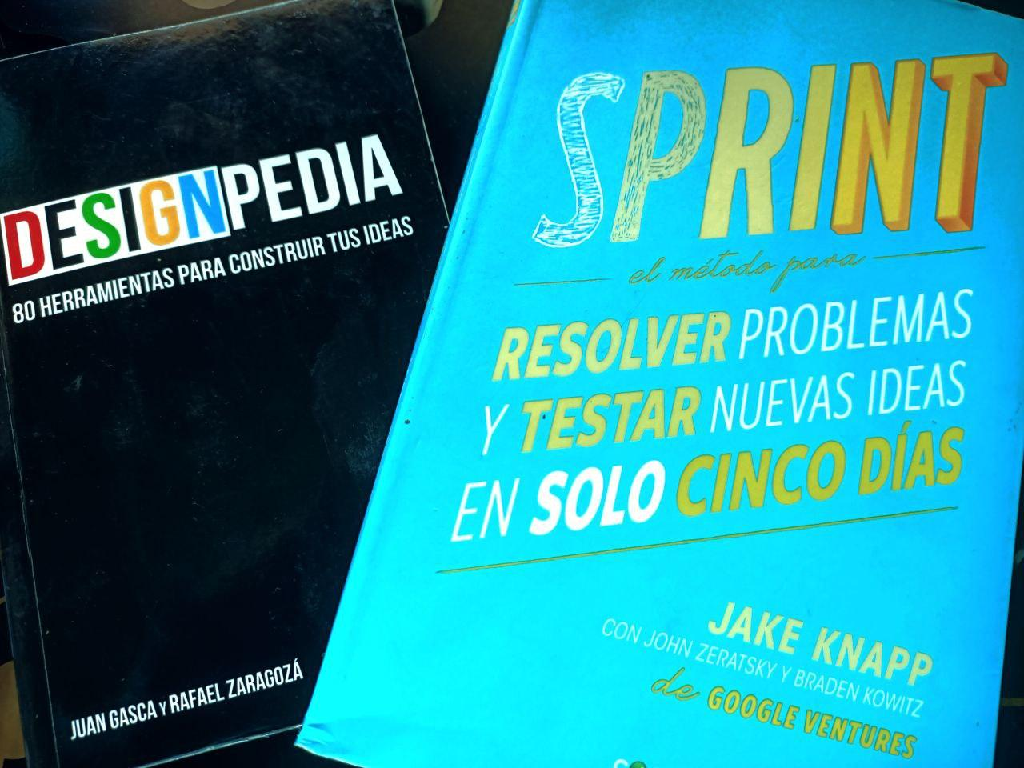
Lecturas

Slide 39
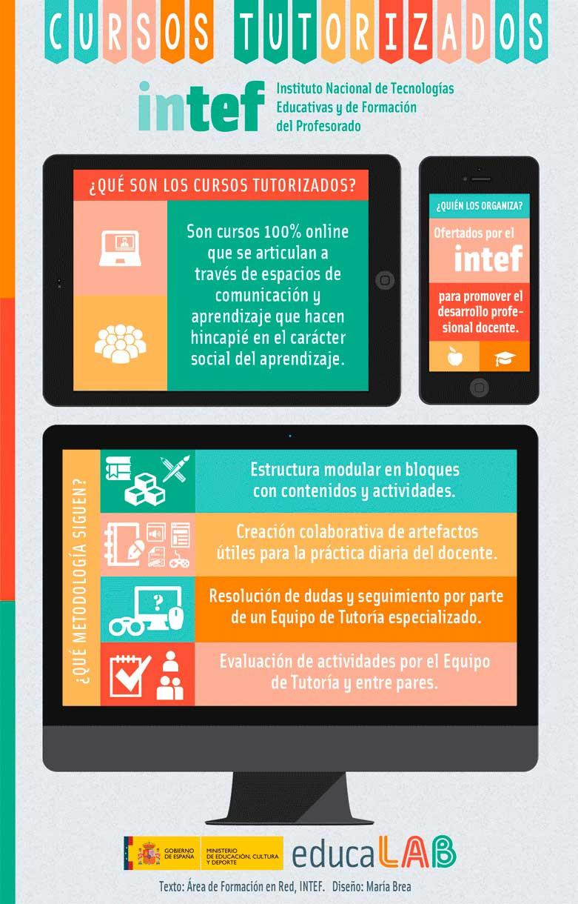

Formación en línea INTEF
#CREA_INTEF
@blancanamero
@LuisLopez_cano
@ChemaMunozRosa
@pephernadez

Slide 40
Webgrafía consultada y recomendada
¿Es posible desarrollar la creatividad en entornos remotos? {evento INTEF. Vídeo}.
Design Thinking en español. {página web}.
Design Thinking for educators {página web}.
Design Thinking para educadores {documento en castellano}.
Guía para la aplicación del design thinking en educación {infografía]
Ejemplos y referentes del DesignThinking en educación. {Evento INTEF. Vídeo}.
Un FP de película: Proyecto Hollywood.{entrada blog}.
The Extraordinaires Design Studio: creatividad lúdica. {entrada blog}.

Slide 41
¡Muchas gracias!
#WEBINARSUNIA
@UNIAINNOVA @UNIAUNIVERSIDAD

Slide 42
Créditos
Presentación diseñada a partir de plantilla adaptada de Slidesgo, con iconos de Flaticon e imágenes e infografías de Freepik
Fuentes usadas: Arial
Colores usados:
#434343
#999999
#93c01f
#d6d64d
#f6ff87
Contenido publicado bajo licencia Creative Commons: Reconocimiento-NoComercial-SinObraDerivada 4.0 Internacional (CC BY-NC-ND 4.0)

